Slide 1

Generalforsamling
CCA
Dagsorden:
Valg af dirigent.
Formandens beretning. Herunder orientering af næstformanden om arbejdet i bestyrelsen for CCDK.
Fremlæggelse af regnskab.
Fastsættelse af kontingent og indskud.
Indkomne forslag.
Valg af medlemmer til bestyrelsen/Rådet.
Valg af revisor
Eventuelt

Slide 2
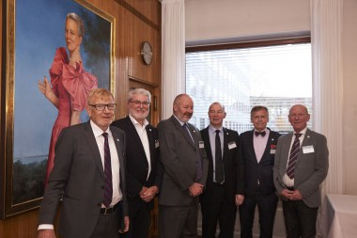
Beretning
Konstituering af bestyrelsen juni 2016
Arbejdet i den nye bestyrelse
Mål: at skabe værdi for foreningens medlemmer.
Herunder samarbejde med lokale interessenter bl.a.
Rådhuset, Østjyllands Politi, Borgerservice,
Aarhus Havn, Region Midt,
Væksthus Midt, Retten i Aarhus
Erhverv Aarhus og Aarhus Event.

Slide 3

Beretning
Medlemsudvikling
Juni 2017
46 medlemmer heraf 27 fungerende konsuler.
Velkommen til:
Jochen van Rijn – Nederlandene
Jesper Ørskov Nielsen – Polen
Jaume Ferrer i Servera – Spanien
Søren Hammer Westmark - Sverige

Slide 4
Beretning
Nyt logo og Pins
Sponsorer: Logo Konsul Klaus Krogh
Pins Jysk Emblemfabrik

Slide 5

Beretning
Sekretariatet:
Nyhedsbreve: 7 stk.
Medlemsside: Arkiv/Log -ind side
Hjemmeside: Knap 1000 hits pr. måned
Ikonerne: Find konsulat og Hvad er en Konsul? topper søgningerne.

Slide 6
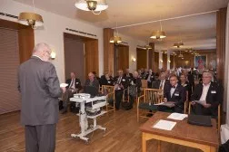
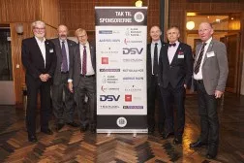
Beretning
90 års jubilæum
Rådhuset/seminar/reception
Sponsorer

Slide 7
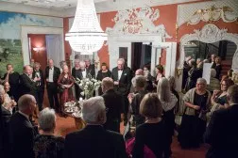
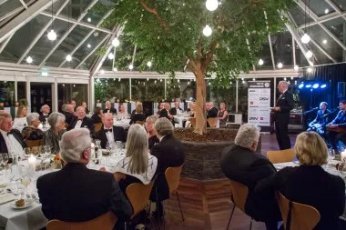
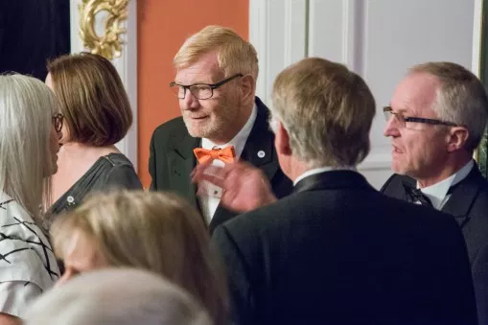
Beretning
Gallafest på Hotel Royal

Slide 8

Beretning
Eksterne aktiviteter
Reception Århus Havn
Åbning af Århus Festuge
Møde i internationaliseringsudvalget Aarhus kommune, herunder høring
Møde Østjyllands Politi / Borgerservice / Kapellerne
VM 2018
Event - Den Gamle By
Samarbejde med Rådhuset

Slide 9
Regnskab 2016

Slide 10

Kontingent for 2017
Rådet/bestyrelsen foreslår uændret kontingent, årligt for aktive medlemmer 500 kr., for passive medlemmer 200 kr. - det foreslås at indskud for nye medlemmer, konsuler 750 kr / generalkonsul suler 1500 kr. fremover bortfalder.

Slide 11
Indkomne forslag
At vedtægternes § 4 ændres som følger:
Linjen " I foreningen kan optages de i Aarhus med exequatur fungerende konsuler " - ændres til
"I foreningen kan optages de i Region Midt med exequatur fungerende konsuler "

Slide 12
Valg
Valg af medlemmer til bestyrelsen/Rådet.
(På valg er Allan Aagaard (villig til genvalg).
Valg af revisor. (Jens Bjerg Sørensen villig til genvalg)

Slide 13


Eventuelt
Spørgsmål?
Kommentarer?

